Slide 1


TOI推廣計畫
解題-蛋糕
Icon made by www.flaticon.com/authors/freepik from www.flaticon.com

Slide 2
題
目
小明過生日，家人為他準備一個長方型的水果蛋糕，由於他是壽星，他可以先切蛋糕去吃。小明在他心裡想像將長條型蛋糕的長邊切N-1刀，等分成N小塊，並且根據每一塊的餡料用自己的喜好評分。評分數值若為正值代表喜歡，負值就相當於厭惡，數值為零為沒有感覺。由於後面還有很多人要等著吃蛋糕，為了省時間，小明只要挑連續區間的蛋糕，這樣就只要切一刀或兩刀。而且，為了讓後面的人有的吃，他「至多」只會挑相當於K小塊蛋糕的份量吃，也就是說他可以不拿滿K小塊分量的蛋糕，甚至是不拿。小明這時候思考到底要怎麼拿才能得到總分最高的蛋糕。
2

Slide 3
題
目
舉例而言：假如N=7、K=3，每小塊蛋糕小明給的評分如下：
可以得知如果拿到[7, -1, 9]這區塊的蛋糕總分最高，縱使中間的他不喜歡吃也沒關係。雖然[9, 2, 2]這區塊的蛋糕他全部都喜歡，不過總分為13，仍不敵最佳解15。
請寫一個程式計算出小明最多拿到總分多少的蛋糕。
3 | 7 | -1 | 9 | 2 | 2 | 1
3

Slide 4
輸入格式
第一行有兩個正整數N (1 ≤ N ≤ 10^5)和K (1 ≤ K ≤ N)，分別表示長條狀蛋糕被被分成N小塊和小明至多可以拿走相當於K小塊的連續區塊蛋糕。接下來一行有N個整數，皆以一個空白隔開，表示每一小塊蛋糕的評分，第i個數字表示小明在心裡想像從左邊數來第i小塊蛋糕的評分Si ，|Si|≤100。
題
目
輸出格式
請輸出一行整數，表示所有方案中蛋糕的最高總分，如果完全不拿，輸出0。
4

Slide 5
輸入範例1
7 3
3 7 –1 9 2 2 1
輸入範例2
5 4
–3 –4 –5 –6 –7
輸入範例3
10 4
1 –5 7 2 5 –2 6 3 0 2
題
目
輸出範例1
15
輸出範例2
0
輸出範例3
14
5

Slide 6

解題重點:
前綴和
單調對列
Icon made by [Freepik]from www.flaticon.com
6

Slide 7
前綴和
1.前綴和的定義是假設有一數列a1, a2, …, an，pre[n] = a1+a2+…+an
2.pre[n] = pre[n-1]+a[n]
7

Slide 8
單調對列
1.此題簡而言之就是要求一個長度不超過k而且元素總和最大的連續子序列，可以使用單調對列的技巧將解的時間變為線性時間
2.假這f[n]為該連續子序列的終點為n，所有長度不超過k的子序列總和最大值，如果用前綴和的方式，f[n] = pre[n]-min(pre[i]) | max(0, n-k) ≤ i < n
3.透過單調對列維護元素，越小越前面，過期就刪掉
4.時間複雜度為O(N)
7

Slide 9
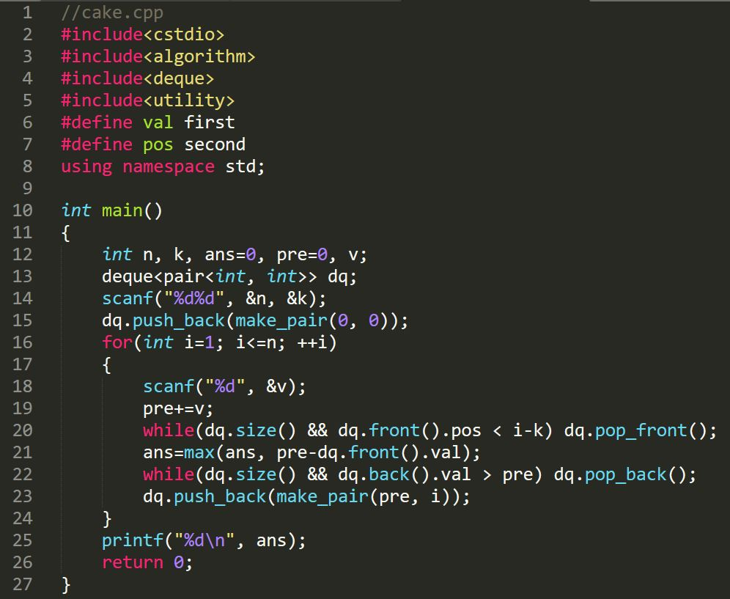
參考程式碼
9

